Slide 1
Zkušenosti s pracovní imigrací v České republice
Jiří Vyhlídal
VÚPSV Brno
Bratislava, 21. 4. 2016

Slide 2
Pozitivní a negativní efekty legální pracovní imigrace poměřovány ve vztahu k veřejným rozpočtům
(okamžité vs. dlouhodobé efekty)
Obecně platí, že přispěvateli do veřejných rozpočtů jsou spíše vzdělanější imigranti
Jen z malé části jde v současnosti v ČR o řízenou pracovní imigraci
Koncentrace imigrace - Praha, Plzeň, Mladá Boleslav, Pardubice, Brno ➔ nedostatečná integrace imigrantů

Slide 3
Cizinci a pracující cizinci v České republice

Slide 4
Podíl cizinců na obyvatelstvu (k 1. 1. 2014, Eurostat)

Slide 5
Zaměstnaní cizinci v ČR (k 31. 12. 2011, ČSÚ, ÚP ČR)
Cizinci celkem | Pracující cizinci | v tom:
 |  | evidovaní na úřadech práce | s platným živnostenským oprávněním
434 153 | 310 921 | 217 862 | 93 059
Členské státy EU/EHP | 174 241 | 154 327 | 19 914
z toho nejčastěji:
Slovensko | 117 831 | 106 425 | 11 406
Polsko | 21 430 | 19 718 | 1 712
Bulharsko | 8 148 | 7 007 | 1 141
Rumunsko | 6 817 | 6 372 | 445
Německo | 4 830 | 3 194 | 1 636
Třetí země | 136 680 | 63 535 | 73 145
z toho nejčastěji:
Ukrajina | 68 950 | 35 250 | 33 700
Vietnam | 32 145 | 2 776 | 29 369
Ruská federace | 5 644 | 3 931 | 1 713
Moldavská republika | 4 228 | 2 643 | 1 585
Mongolsko | 3 116 | 2 827 | 289

Slide 6
Zaměstnanost cizinců v ČR podle postavení v zaměstnání
(1997 – 2014)

Slide 7
Projekt „Výběr kvalifikovaných zahraničních pracovníků“
Projekt spuštěn v roce 2003 pro občany Bulharska, Chorvatska a Kazachstánu
V roce 2006 projekt otevřen pro občany Ukrajiny
Předpokládal se příchod 300 imigrantů ročně
Mezi lety 2003 a 2010 prostřednictvím programu přišlo 1.766 osob
Významný benefit ➔ zrychlené získání trvalého pobytu (za 2,5 roku)

Slide 8
Funkce pracovní migrace

Slide 9
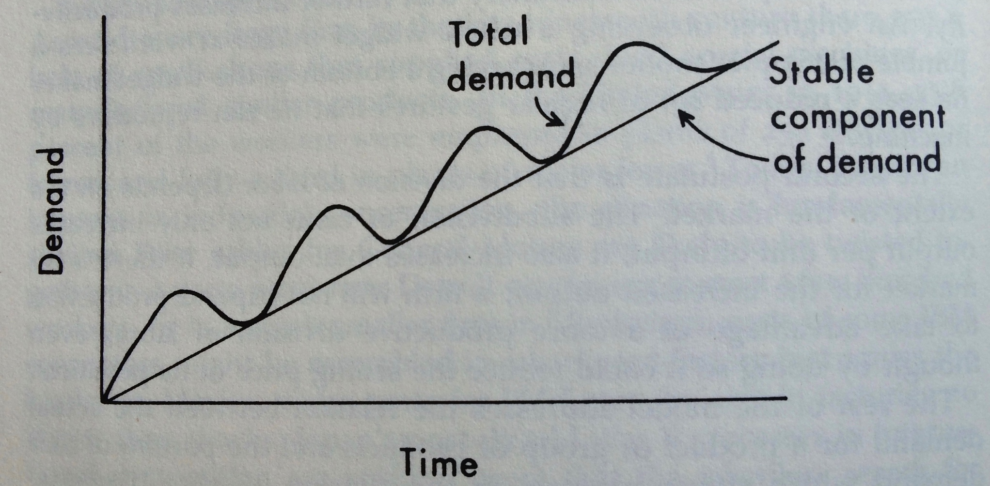
Stabilní a fluktuující poptávka

Slide 10
Zaměstnanost cizinců v ČR 2004 – 2011 (k 31. 12.)

Slide 11
Projekt dobrovolných návratů (2009)
Součást Národního protikrizového plánu vlády ČR
uhrazení nákladů spojených s návratem do země původu
poskytnutí finančního příspěvku ve výši 500 € (děti 250€)
Do konce roku 2009 program navrátil do země původu 2.258 osob
Náklady na program: 60,2 mil. Kč (2,27 mil €)
V průběhu 1. pololetí skončila platnost 68.000 pracovních povolení

Slide 12
Rozdíly v příjmech domácích a zahraničních zaměstnanců

Slide 13
Hrubý měsíční plat dle státního občanství v roce 2014
Státní občanství | Hrubý měsíční plat |  | Diferenciace hrubého měsíčního platu
 | Medián | Průměr | 1. decil | 1. kvartil | 3. kvartil | 9. decil
 | Kč/měs | Kč/měs | Kč/měs | Kč/měs | Kč/měs | Kč/měs
Česko | 25 381 | 26 757 | 14 623 | 19 995 | 30 738 | 38 669
Slovensko | 29 349 | 33 614 | 18 344 | 23 629 | 39 227 | 54 151
Ukrajina | 20 612 | 22 795 | 12 519 | 16 186 | 26 593 | 35 137
Polsko | 20 678 | 22 416 | 12 019 | 16 081 | 26 200 | 32 996
Rusko | 26 708 | 29 905 | 17 120 | 21 530 | 33 144 | 47 570
Bulharsko | 21 902 | 24 868 | 13 363 | 16 960 | 27 963 | 35 706

Slide 14
Hrubá měsíční mzda dle státního občanství v roce 2014
Státní občanství | Hrubá měsíční mzda |  | Diferenciace hrubé měsíční mzdy
 | Medián | Průměr | 1. decil | 1. kvartil | 3. kvartil | 9. decil
 | Kč/měs | Kč/měs | Kč/měs | Kč/měs | Kč/měs | Kč/měs
Česko | 22 391 | 26 843 | 11 976 | 16 292 | 30 546 | 42 895
Slovensko | 24 116 | 30 263 | 10 957 | 15 338 | 34 956 | 52 904
Ukrajina | 17 252 | 19 562 | 8 698 | 11 343 | 23 741 | 30 933
Polsko | 21 036 | 27 022 | 11 706 | 15 625 | 28 842 | 38 812
Rumunsko | 24 958 | 30 945 | 9 127 | 16 255 | 37 083 | 57 090
Bulharsko | 14 718 | 23 522 | 10 448 | 11 389 | 25 926 | 44 086

Slide 15
Pracovní migrace a koncept náhradové migrace

Slide 16
Modely náhradové migrace
 | celkového počtu obyvatel
Rok | Kumulované saldo náhradové migrace (v tisících)
2005
2010
2020
2030
2040
2050
2065
 | Celkový počet obyvatel k 1. 1. (v tisících)
2005
2010
2020
2030
2040
2050
2065

Slide 17
Modely náhradové migrace
 | celkového počtu obyvatel
Rok | Kumulované saldo náhradové migrace (v tisících)
2005 | 7
2010 | 18
2020 | 124
2030 | 399
2040 | 764
2050 | 1 146
2065 | 1 797
 | Celkový počet obyvatel k 1. 1. (v tisících)
2005 | 10 221
2010 | 10 221
2020 | 10 221
2030 | 10 221
2040 | 10 221
2050 | 10 221
2065 | 10 221

Slide 18
Modely náhradové migrace
 | celkového počtu obyvatel | průměrného věku v populaci (39,8 roku)
Rok | Kumulované saldo náhradové migrace (v tisících)
2005 | 7
2010 | 18
2020 | 124
2030 | 399
2040 | 764
2050 | 1 146
2065 | 1 797
 | Celkový počet obyvatel k 1. 1. (v tisících)
2005 | 10 221
2010 | 10 221
2020 | 10 221
2030 | 10 221
2040 | 10 221
2050 | 10 221
2065 | 10 221

Slide 19
Modely náhradové migrace
 | celkového počtu obyvatel | průměrného věku v populaci (39,8 roku)
Rok | Kumulované saldo náhradové migrace (v tisících)
2005 | 7 | 292
2010 | 18 | 1 813
2020 | 124 | 6 213
2030 | 399 | 13 696
2040 | 764 | 25 050
2050 | 1 146 | 42 785
2065 | 1 797 | 90 146
 | Celkový počet obyvatel k 1. 1. (v tisících)
2005 | 10 221 | 10 221
2010 | 10 221 | 11 741
2020 | 10 221 | 16 265
2030 | 10 221 | 24 112
2040 | 10 221 | 36 474
2050 | 10 221 | 56 051
2065 | 10 221 | 109 318

Slide 20
Modely náhradové migrace
 | celkového počtu obyvatel | průměrného věku v populaci (39,8 roku) | konstantního podílu osob v produktivním věku (P20–59/Ptotal)
Rok | Kumulované saldo náhradové migrace (v tisících)
2005 | 7 | 292
2010 | 18 | 1 813
2020 | 124 | 6 213
2030 | 399 | 13 696
2040 | 764 | 25 050
2050 | 1 146 | 42 785
2065 | 1 797 | 90 146
 | Celkový počet obyvatel k 1. 1. (v tisících)
2005 | 10 221 | 10 221
2010 | 10 221 | 11 741
2020 | 10 221 | 16 265
2030 | 10 221 | 24 112
2040 | 10 221 | 36 474
2050 | 10 221 | 56 051
2065 | 10 221 | 109 318

Slide 21
Modely náhradové migrace
 | celkového počtu obyvatel | průměrného věku v populaci (39,8 roku) | konstantního podílu osob v produktivním věku (P20–59/Ptotal)
Rok | Kumulované saldo náhradové migrace (v tisících)
2005 | 7 | 292 | 31
2010 | 18 | 1 813 | 1 421
2020 | 124 | 6 213 | 5 861
2030 | 399 | 13 696 | 11 562
2040 | 764 | 25 050 | 23 663
2050 | 1 146 | 42 785 | 45 584
2065 | 1 797 | 90 146 | 103 286
 | Celkový počet obyvatel k 1. 1. (v tisících)
2005 | 10 221 | 10 221 | 10 221
2010 | 10 221 | 11 741 | 11 384
2020 | 10 221 | 16 265 | 15 930
2030 | 10 221 | 24 112 | 22 077
2040 | 10 221 | 36 474 | 34 525
2050 | 10 221 | 56 051 | 58 158
2065 | 10 221 | 109 318 | 123 061

Slide 22
Děkuji za pozornost!

